Slide 1
Веселая математика
Васильева Наталья Владимировна
учитель начальных классов,
МБОУ «Сунтарская начальная общеобразовательная школа им.В.Г.Павлова»,
Республика Саха/Якутия/

Slide 2
Веселая математика
Задачи-шутки | 1 | 2 | 3 | 4 | 5
Геометрия | 1 | 2 | 3 | 4 | 5
Игры со спичками | 1 | 2 | 3 | 4 | 5
Ребусы | 1 | 2 | 3 | 4 | 5
Правила игры:
игроки делятся на 4 команды по 4-5 учащихся;
по очереди команды выбирают тему, количество баллов и готовятся к ответу, например: «Ребусы, 3». В ходе игры каждая команда отвечает на 5 вопросов;
побеждает команда, набравшая наибольшее количество баллов.

Slide 3
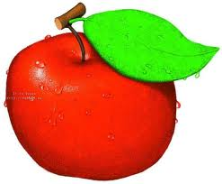
Веселая математика
Задачи-шутки
1
Катя и Маша съели по одному яблоку. Сколько съела их мама?
Ни одного

Slide 4
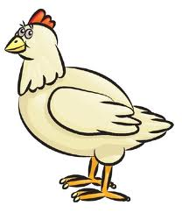
Веселая математика
Задачи-шутки
2
Курица, стоящая на одной ноге, весит 2 кг. Сколько весит курица, стоящая на двух ногах?
2 кг

Slide 5
Веселая математика
Задачи-шутки
3
Сколько горошин может войти в один стакан?
Ни одного, так как у горошин нет ног

Slide 6
Веселая математика
Задачи-шутки
4
На столе лежало 4 яблока. Одно из них разрезали пополам и положили на стол. Сколько яблок на столе?
4 яблока

Slide 7
Веселая математика
Задачи-шутки
5
Из города в посёлок ехал автобус. По дороге он встретил 3 грузовых автомобиля и 5 легковых. Сколько всего машин ехало в посёлок?
ехал 1 автобус

Slide 8
Веселая математика
Геометрия
1
Сколько квадратов?
5

Slide 9
Веселая математика
Геометрия
2
Сколько треугольников?
6

Slide 10
Веселая математика
Геометрия
3
Какая фигура лишняя?
1 2 3 4 5
3

Slide 11
Веселая математика
Геометрия
4
Разрежь квадрат на две неравные части так, чтобы из них можно было составить треугольник.

Slide 12
Веселая математика
Геометрия
5
Найди площадь закрашенной фигуры:
6 см
2 см
1 см
3 см
6 ∙ 3 = 18 см²
2 ∙ 1 = 2 см²
18 – 2 = 16 см²

Slide 13
Веселая математика
Грамматика
1
Переложите одну спичку так, чтобы равенство стало верным.

Slide 14
Веселая математика
Грамматика
2
Переставьте одну спичку, чтобы получилось имя девочки.

Slide 15
Веселая математика
Грамматика
3
Переложите одну спичку так, чтобы равенство стало верным.

Slide 16
Веселая математика
Грамматика
4
Переложите две спички так, чтобы получилось пять одинаковых квадрата.

Slide 17
Веселая математика
Грамматика
5
Добавьте три спички так, чтобы получилось пять квадратов.

Slide 18
Веселая математика
Ребусы
1
2
по
л
подвал

Slide 19
Веселая математика
Ребусы
2
,
5
ница
пятница

Slide 20
Веселая математика
Ребусы
3
1
у
укол

Slide 21
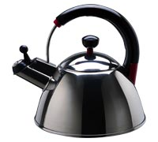
Веселая математика
Ребусы
4
,,,,
А
Д
задача

Slide 22
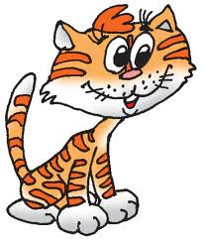
Веселая математика
Ребусы
5
Ж
трикотаж

Slide 23
Источники:
http://www.lenagold.ru/fon/clipart/ch/chaj/chajn73.jpg чайник
http://www.google.ru/imgres?imgurl=http%3A%2F%2Fstolicadetstva.com% кот
http://www.google.ru/imgres?imgurl=http%3A%2F%2Fpomnem.ru яблоко
http://www.google.ru/imgres?imgurl=http%3A%2F%2Flastvision.ru курица
О.А.Холодова. Юным умникам и умницам. 2 класс

